Slide 1



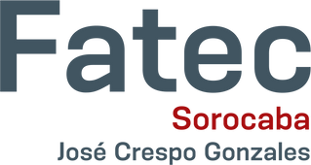

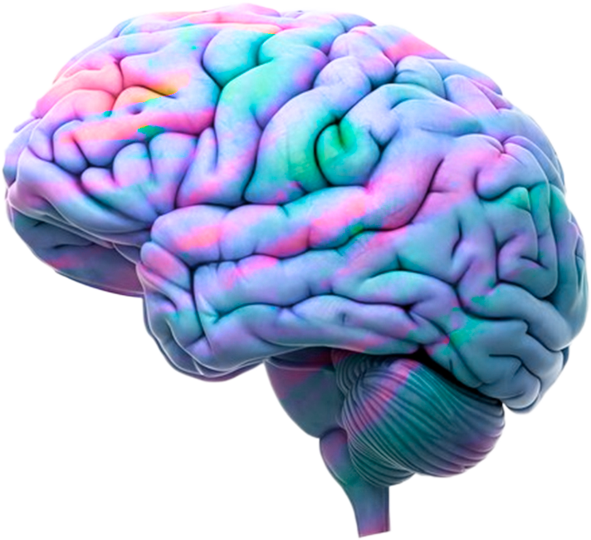
Aplicativo
meu TDAH
Nome dos alunos:
Lídia Oliveira Esteves
Andrey Covas Nogueira
Orientadora: Profa. Denilce de Almeida Oliveira Veloso

Slide 2



Contexto
O TDAH é uma condição que dificulta manter foco, organizar tarefas e gerenciar o tempo. Em um ambiente cheio de estímulos e notificações, esses desafios se intensificam, afetando rotina, produtividade e bem-estar.

Slide 3
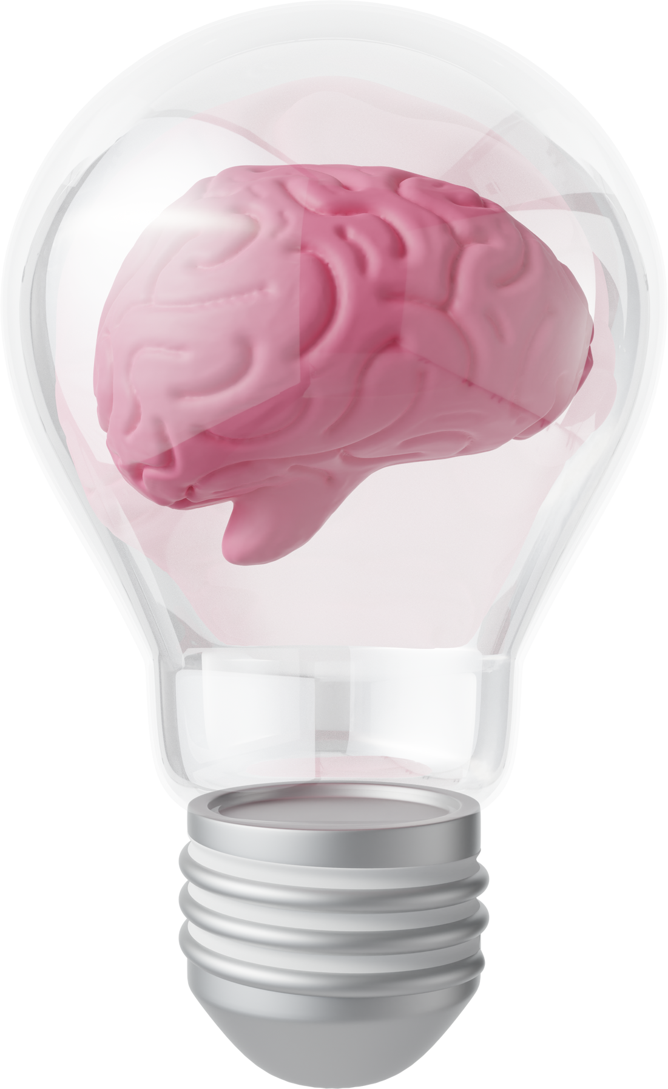

Problema
Pessoas com TDAH enfrentam esquecimentos frequentes, perda de prazos e dificuldade em manter hábitos consistentes. Isso gera estresse e prejuízos acadêmicos, profissionais e pessoais, evidenciando a falta de ferramentas adequadas às suas necessidades.

Slide 4


Proposta de Solução de Software
Criar um aplicativo móvel voltado para pessoas com TDAH, com interface clara e dinâmica, que permita organizar rotinas, agendar tarefas rapidamente, criar lembretes personalizados e visualizar o progresso de forma simples.

Slide 5

Metas e objetivos
Aumentar autonomia e reduzir esquecimentos.
Facilitar a gestão do tempo com recursos adaptados ao TDAH.
Engajar o usuário por meio de gamificação (recompensas, metas, evolução).
Oferecer experiência personalizada com IA, incluindo mascote virtual de apoio.
Tornar a rotina mais motivadora, leve e acessível.

Slide 6
Elicitação e Especificação dos Requisitos
1
4
Técnica Utilizada
Principais achados
2
Participantes
3
Objetivo da coleta

Slide 7


1
Técnica Utilizada
Dois formulários online para coleta de requisitos.
2
Participantes
50 usuários (com diagnóstico, suspeita ou sem TDAH — formulário aberto).
3 especialistas (2 psicólogos e 1 neuropsicólogo).

Slide 8
3
Objetivo da coleta
Identificar dificuldades reais no dia a dia (organização, foco, esquecimentos).
Definir funcionalidades essenciais e validar requisitos do sistema.

Slide 9
4
Principais achados
Usuários apontaram necessidade de:
Interface simples, visual e intuitiva.
Lembretes personalizados.
Apoio para manter rotina e foco.

Slide 10
4
Principais achados
Especialistas reforçaram a importância de:
Design acessível, adaptado ao TDAH.
Uso de gamificação e feedback visual para manter engajamento.

Slide 11
Situação Atual
1
Existem apps de produtividade e foco (ex.: Todoist, Forest), mas não são específicos para TDAH.
2
2
Falta personalização e acompanhamento contínuo do usuário.
3
Testes oficiais dependem de profissionais e não servem para triagens rápidas.
3
4
Nenhuma solução atual oferece um sistema integrado para usuários e especialistas.

Slide 12

Conceitos Envolvidos
1) TDAH e Neurodiversidade: compreensão das dificuldades de atenção, organização e memória, guiando um design acessível e inclusivo.
2)Gamificação: uso de pontos, níveis e conquistas para aumentar engajamento e incentivar hábitos consistentes.

Slide 13
Conceitos Envolvidos
UX/UI Adaptada: interface clara, com elementos visuais que facilitem foco e usabilidade.
Gerenciamento de Tempo: listas de tarefas, checklists e Pomodoro adaptado.
Computação em Nuvem: armazenamento seguro, sincronização e acessibilidade entre dispositivos.

Slide 14
Tecnologias Envolvidas
Frontend (App Mobile): React Native.
Backend (API): Node.js + Express ou Django (Python).
Banco de Dados: Firebase Firestore ou PostgreSQL.
Autenticação: Firebase Authentication ou JWT.

Slide 15
Tecnologias Envolvidas
Notificações Push: Firebase Cloud Messaging (FCM) ou OneSignal.
Infraestrutura: Firebase Hosting, AWS ou Google Cloud.
Design e Protótipo: Figma.

Slide 16
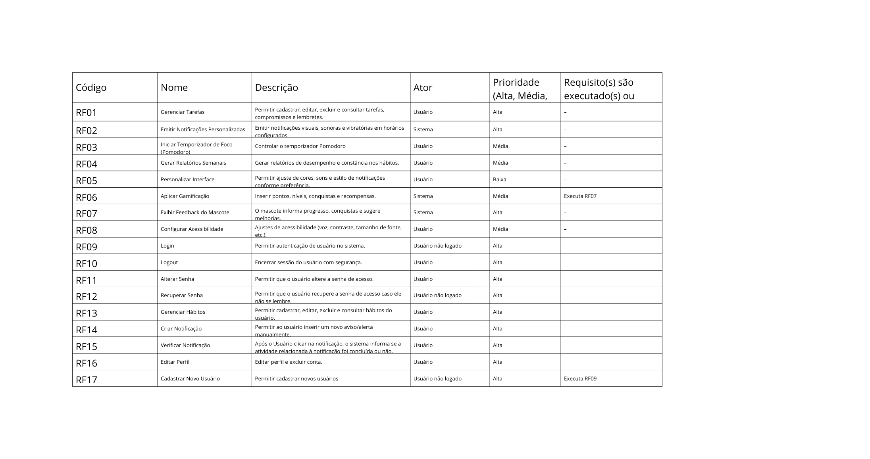
Requisitos Funcionais

Slide 17
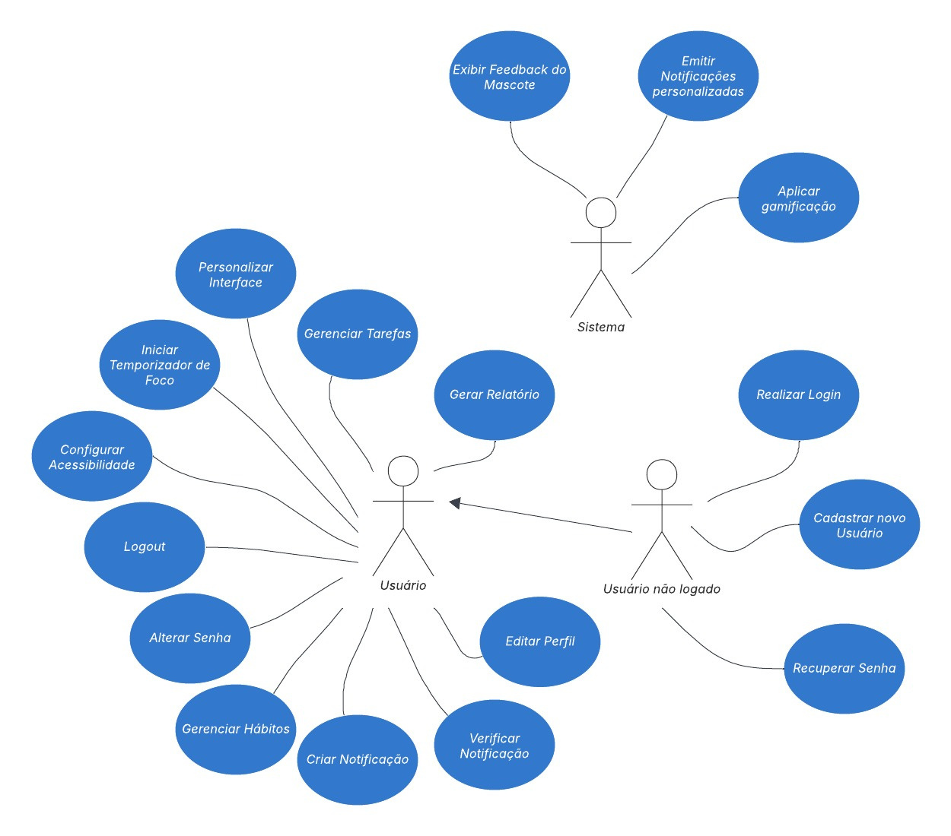
Diagrama de Casos de Uso

Slide 18
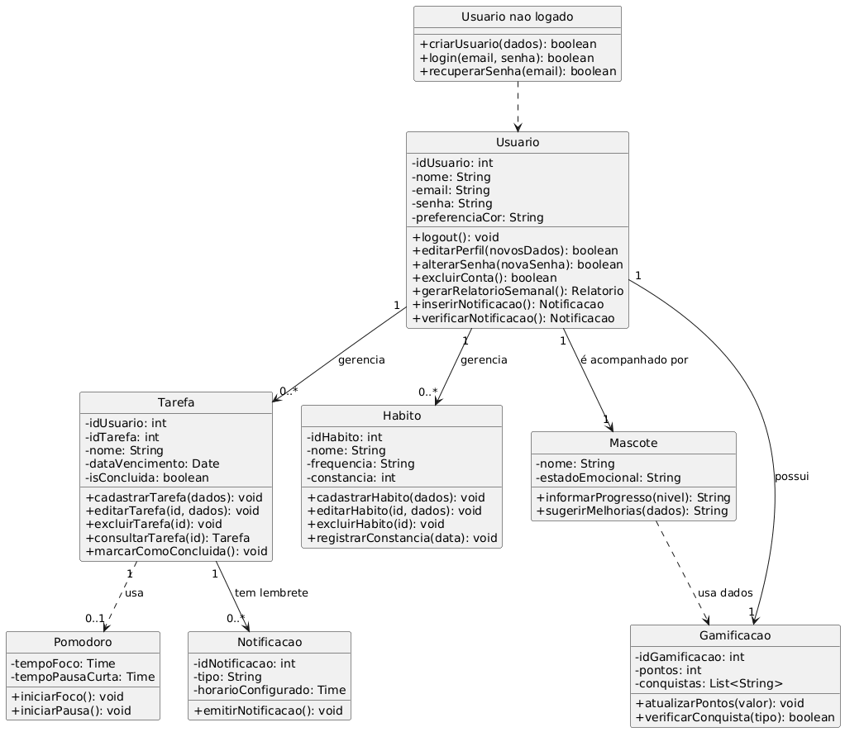
Diagrama de Classes

Slide 19
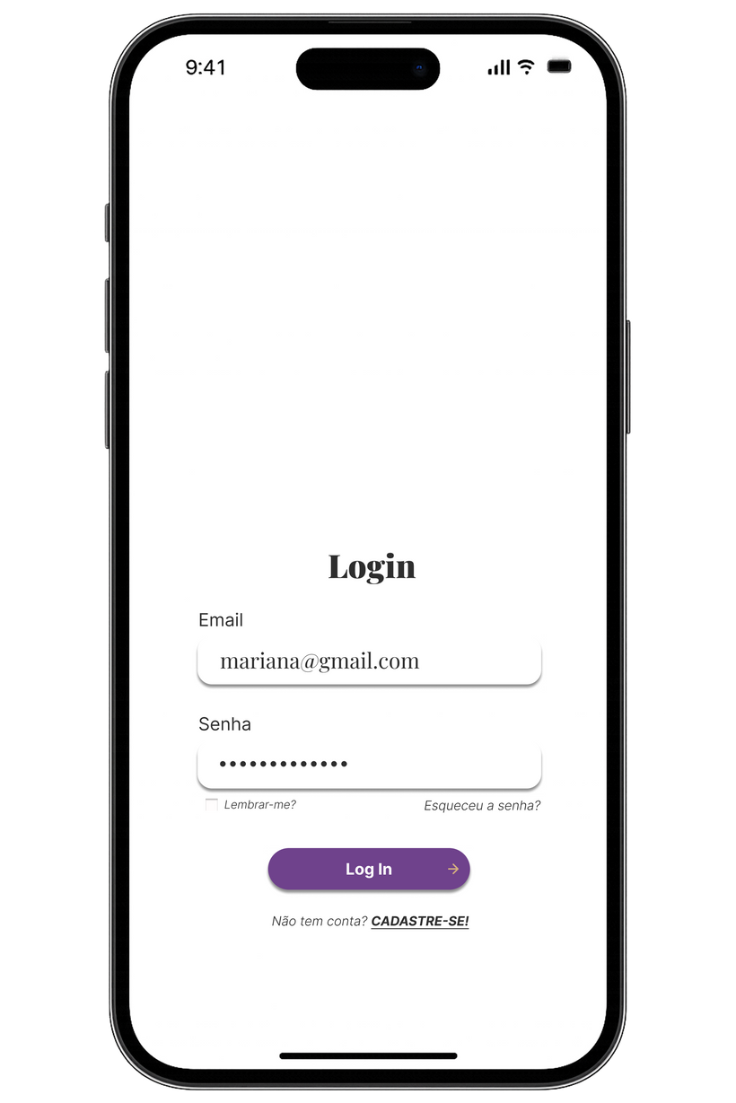
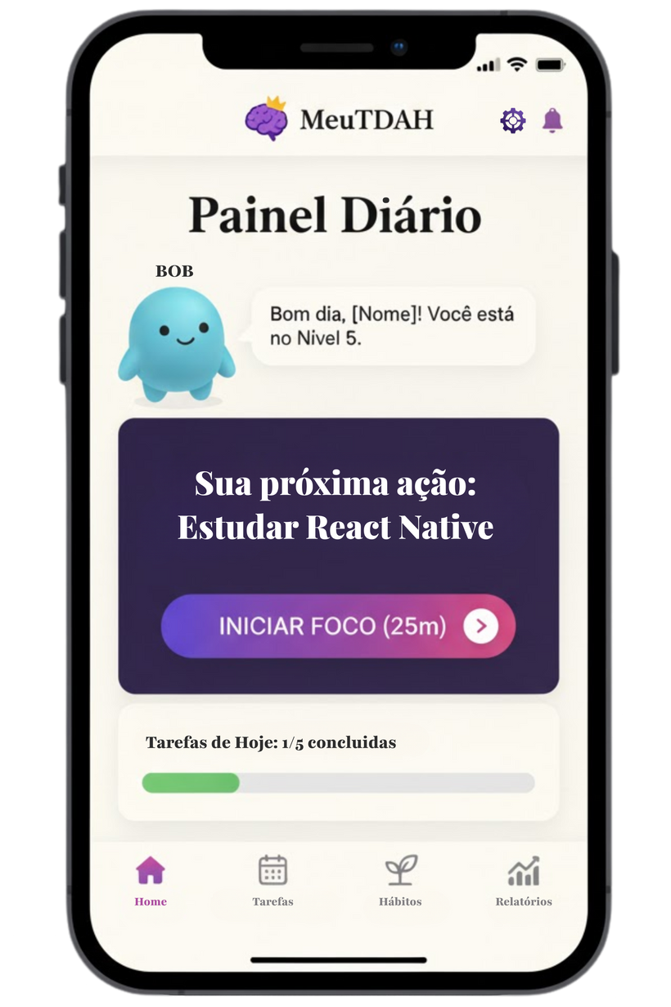
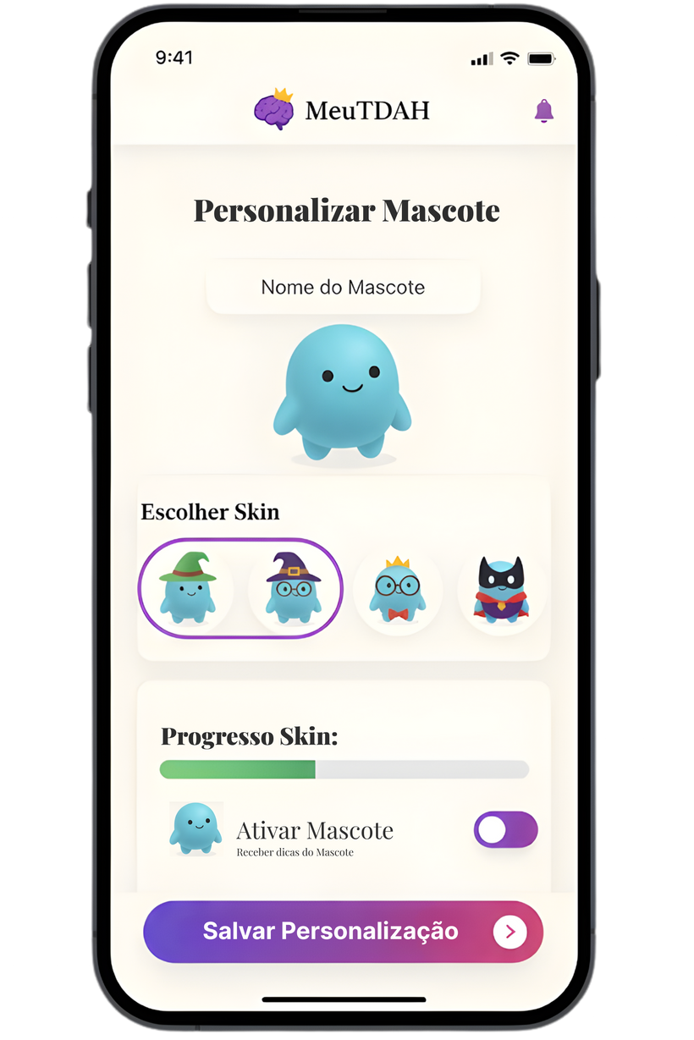
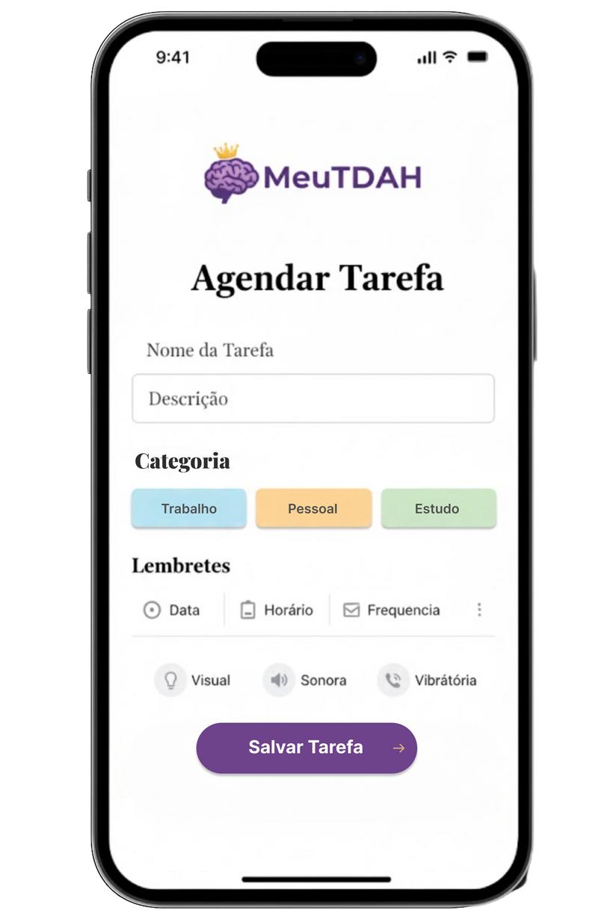
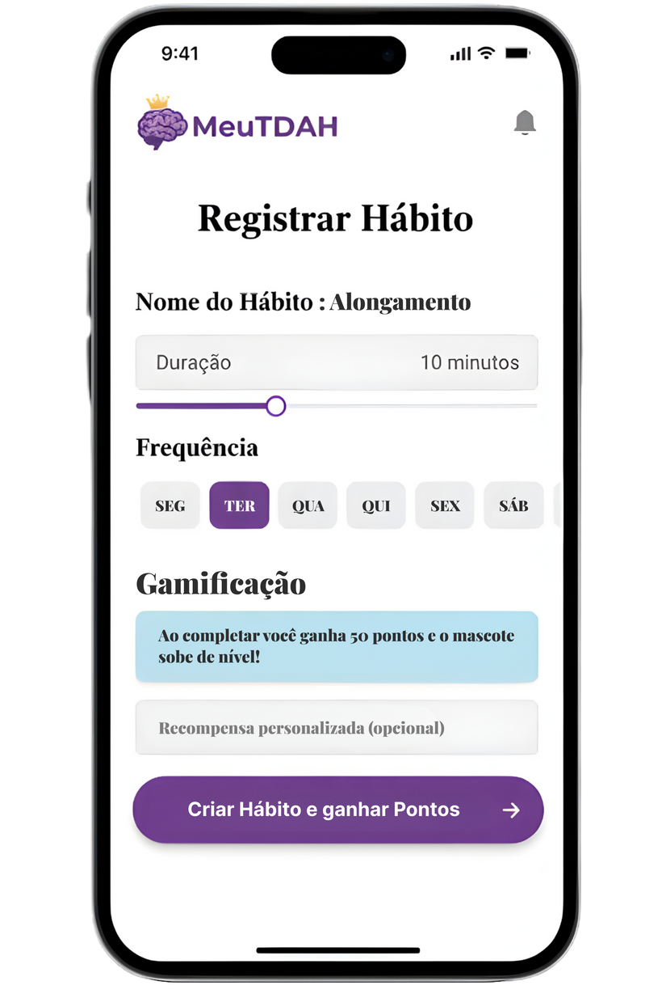
Protótipo de Interfaces

Slide 20
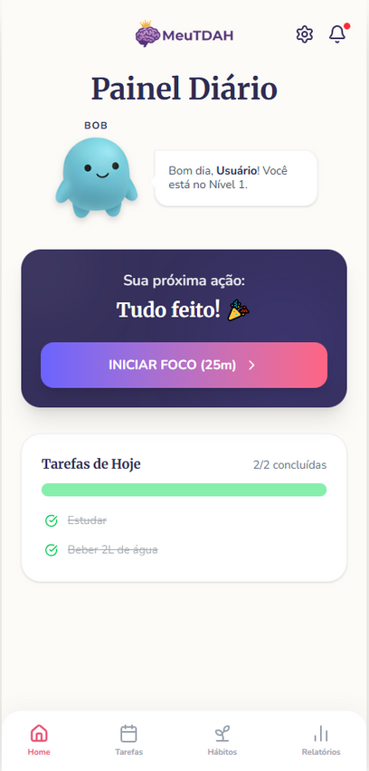
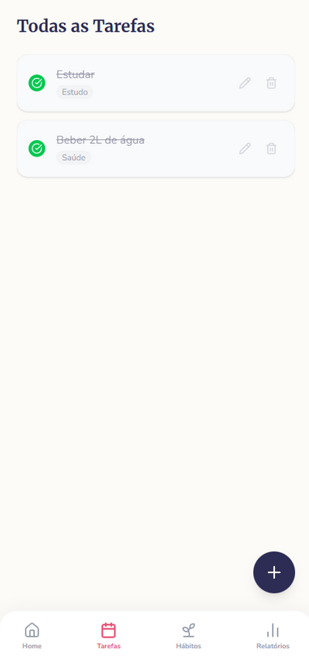
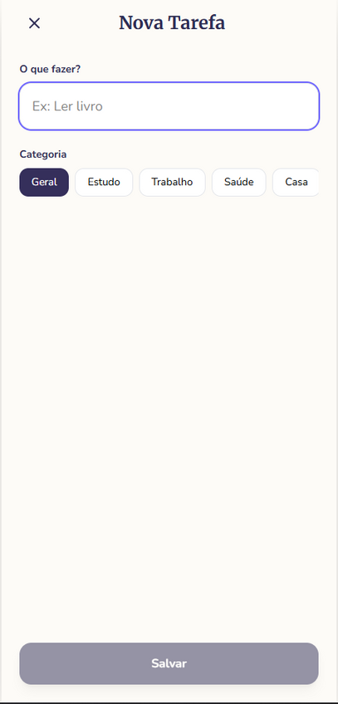
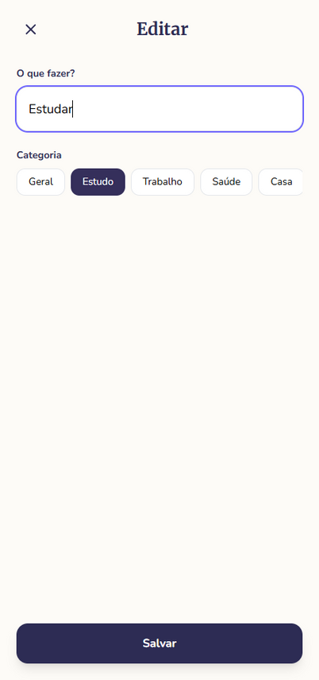
Protótipo de PWEB
Linguagem: JavaScript e JSX com biblioteca React.js.
Design: Framework Tailwind CSS
Ícones: Biblioteca Lucide React para elementos visuais leves e vetoriais.
Armazenamento: Web Storage API (LocalStorage). (em formato JSON simples)

Slide 21
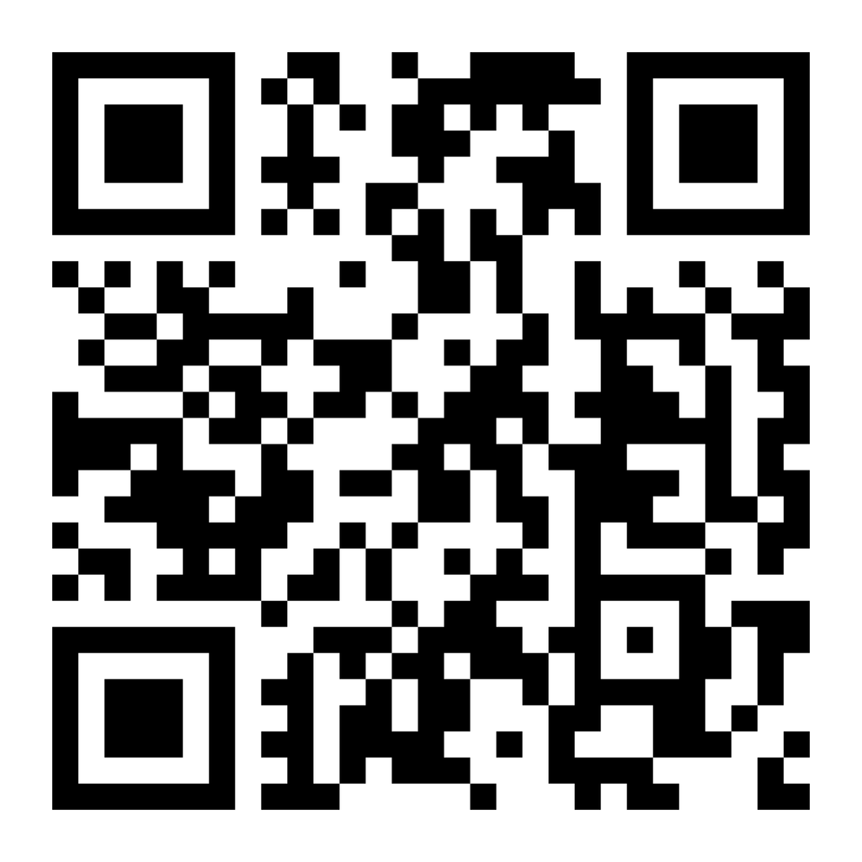

Protótipo de Interfaces

Slide 22
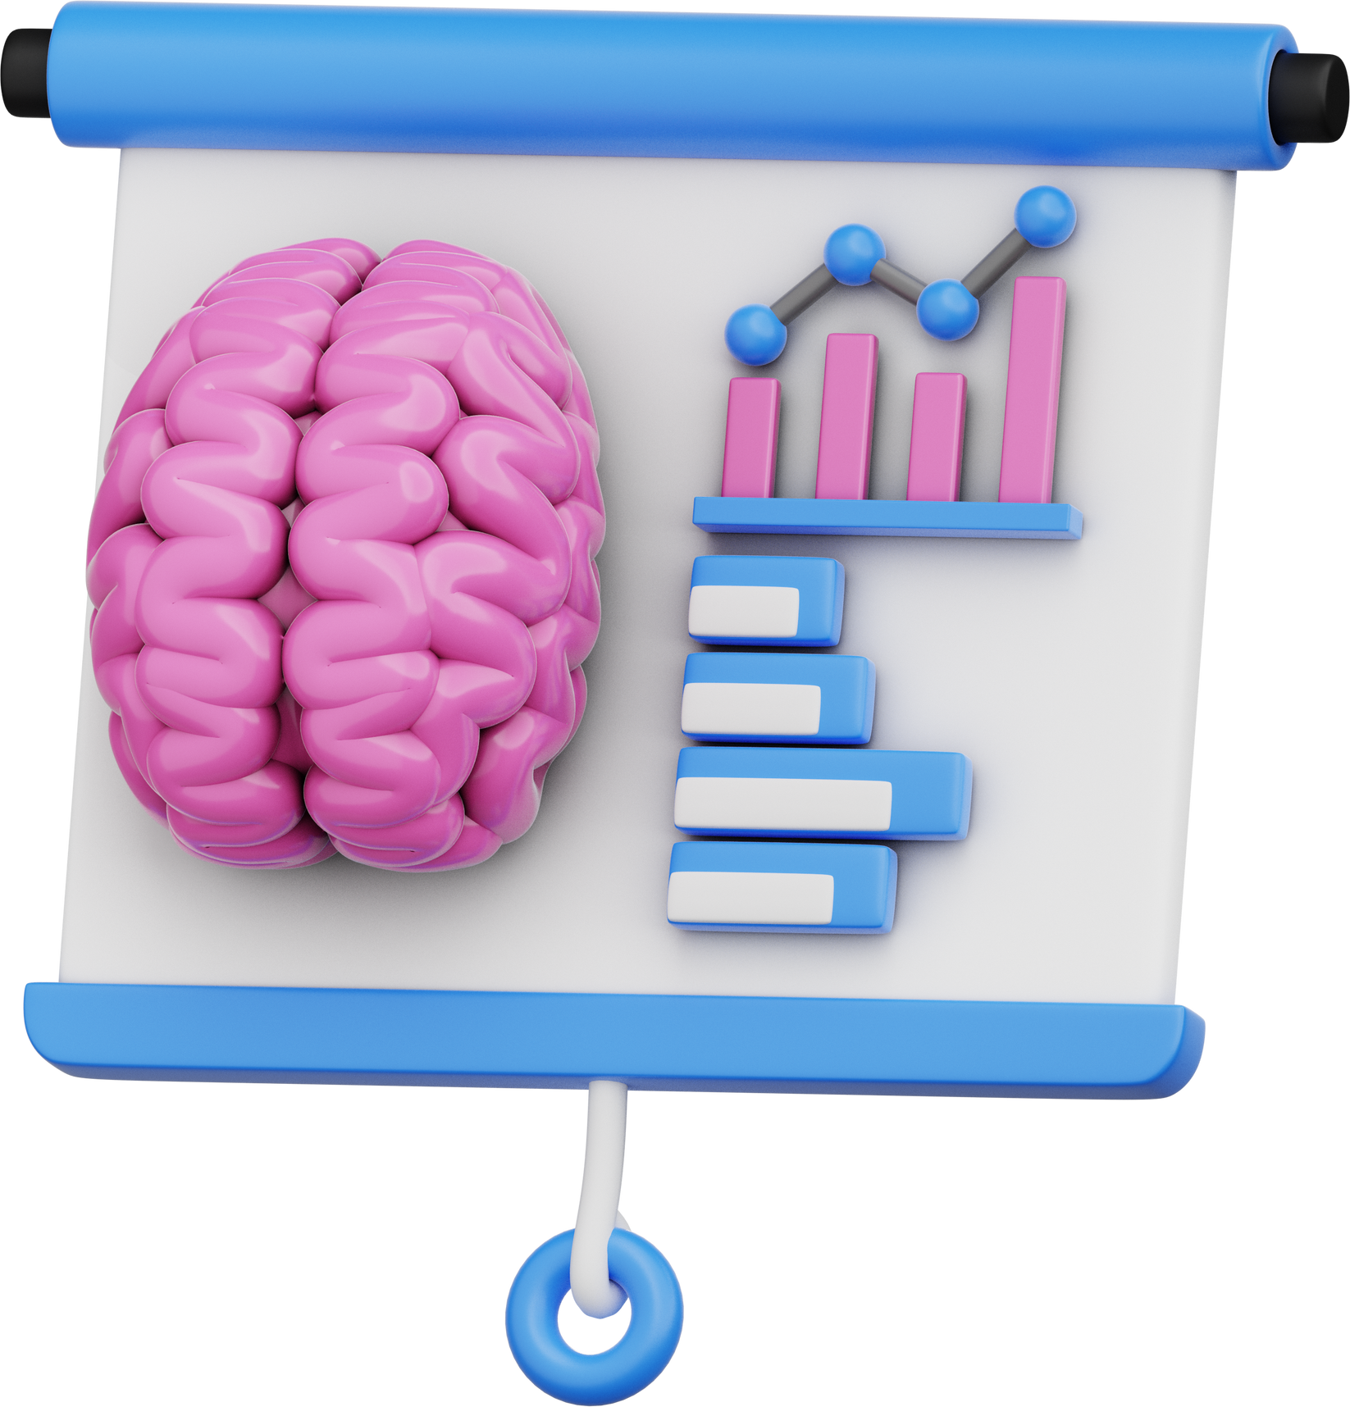
Conclusão
O projeto avançou com a definição clara do problema, levantamento dos requisitos e validação inicial com usuários e especialistas. As principais dificuldades incluíram organizar as necessidades diversas do público com TDAH e transformar essas demandas em funcionalidades objetivas do sistema.

Slide 23
Conclusão
Mesmo assim, a pesquisa trouxe insights valiosos que fortaleceram a proposta.
Para as próximas etapas, o foco será evoluir o protótipo, refinar requisitos e iniciar o desenvolvimento técnico, garantindo que o aplicativo seja funcional, acessível e realmente útil para o público-alvo.

